Slide 1



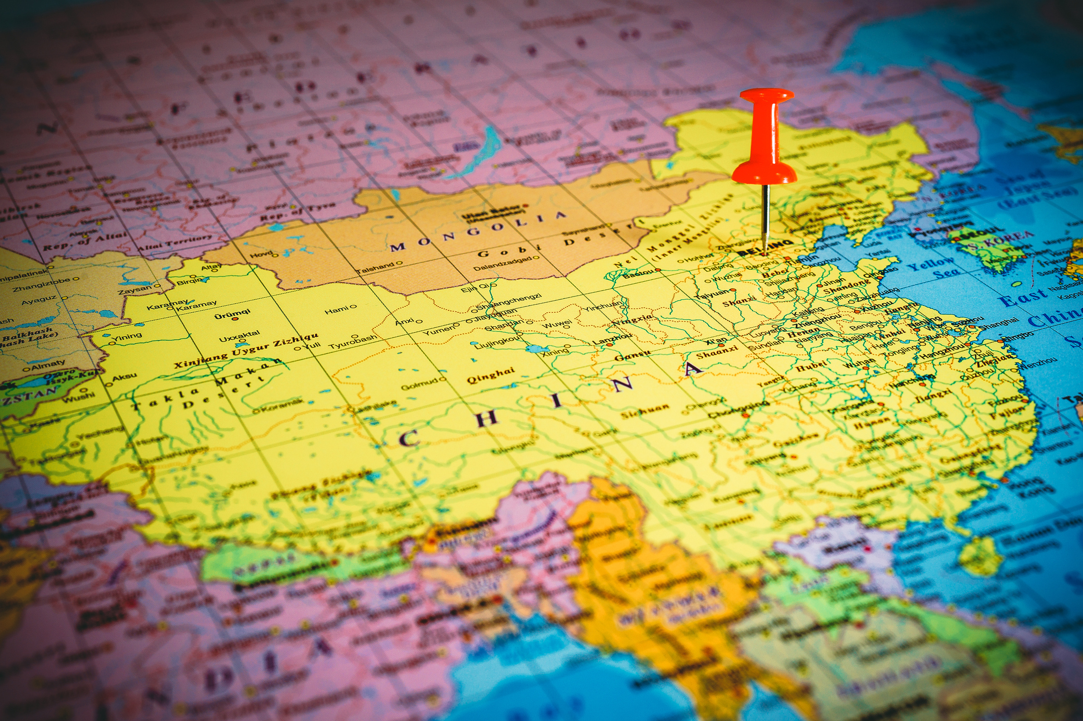

rusinagency
business development & sourcing
BUSINESS DEVELOPMNET
www.rusinagency.com
Data: marzec, 2025
Autor: Anna Rusin

Slide 2




Otwieramy drzwi do Chińskiego rynku dla polskich producentów
MISJA HANDLOWA
CCEEC W NINGBO 22/25 MAJA 2025
Nasze atuty i korzyści dla Twojej firmy na targach China–CEE w Ningbo
  Doświadczenie w Ningbo: W ubiegłym roku odwiedziliśmy miejscowe centrum wystawiennicze, zyskując dogłębną wiedzę o przestrzeni targowej i nawiązując kontakty z lokalnymi kupcami i agentami.
  Specjalistyczne szkolenie: Program dla biznes deweloperów z krajów należących do Jedwabnego Szlaku organizowany przez rząd chiński w ramach Jedwabnego Szlaku, dzięki czemu rozumiemy lokalne realia rynku oraz kulturę biznesu.
  Lokalna obecność: Współpracujemy ściśle z agentami, którzy aktywnie pozyskują odbiorców w Chinach, ułatwiając skuteczne nawiązywanie relacji handlowych.
  Oferta reprezentacji: Świadczymy kompleksową obsługę na targach – prezentacja produktów na stoisku, zaproszenie potencjalnych klientów, tłumaczenie z chińskiego.

Slide 3
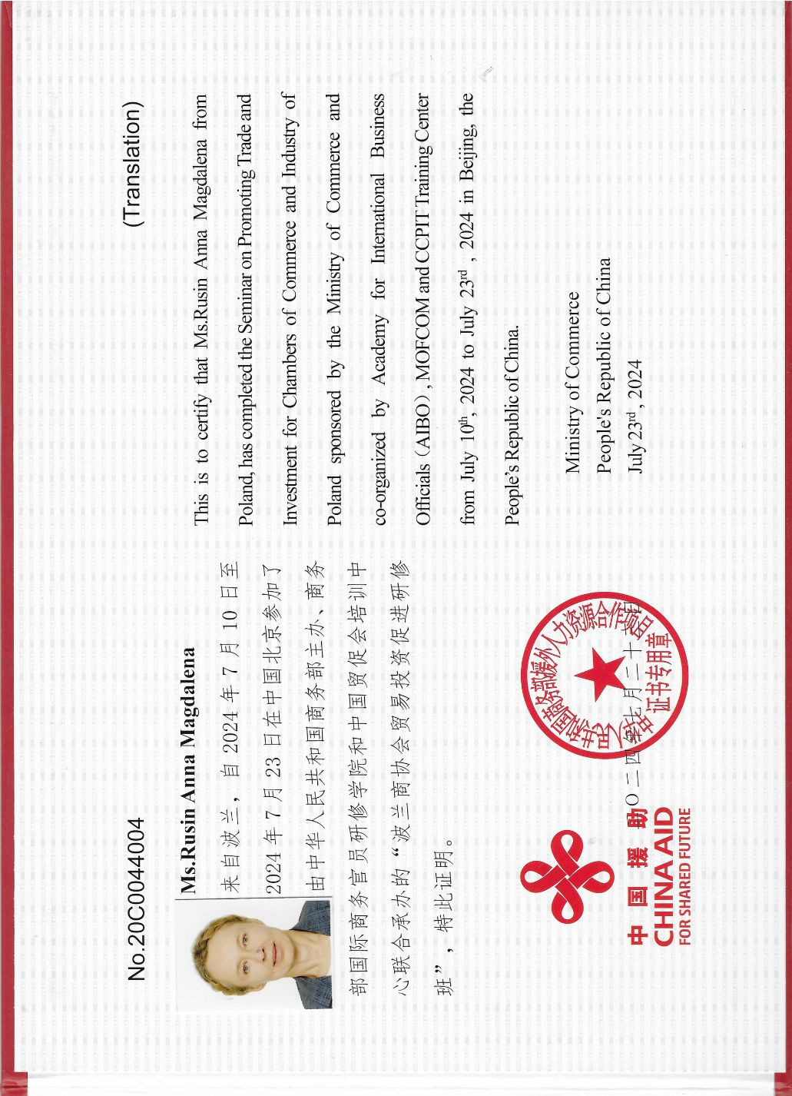


WIARYGODNOŚĆ
AGENDA

Slide 4
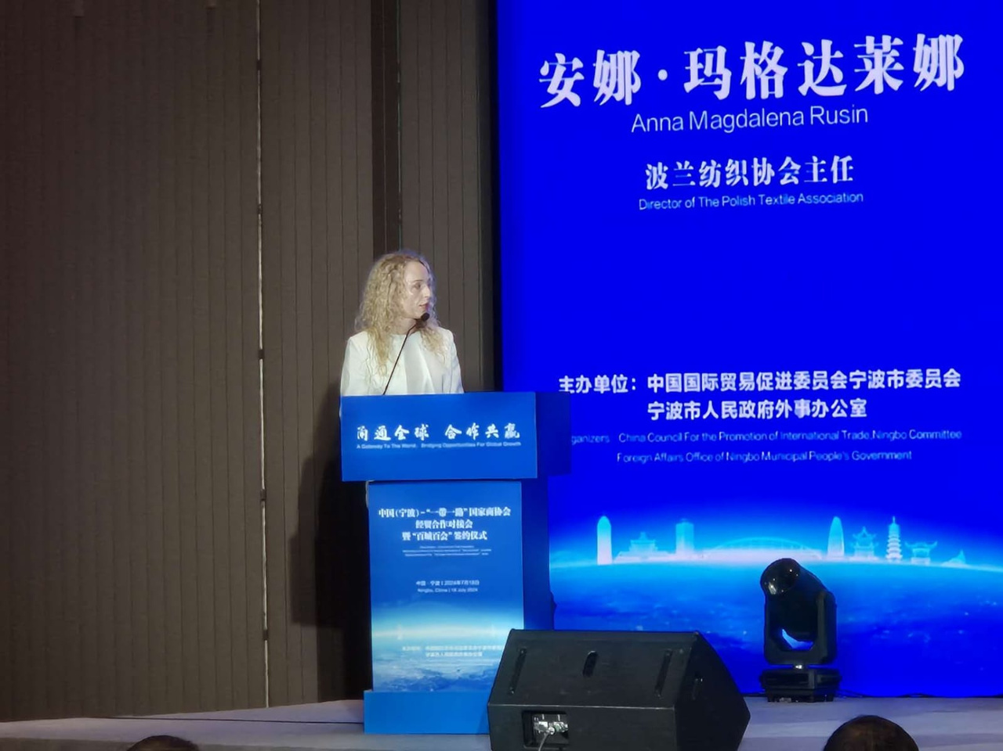

O NAS
Eksperci od rynków azjatyckich
  Doświadczony zespół specjalistów z wiedzą o rynkach azjatyckich.
  Lokalni agenci w krajach docelowych i Polsce.
  Znajomość lokalnej kultury i biznesu.
  Skuteczne strategie wejścia na rynek.
Kompetencje operacyjne
  25+ lat doświadczenia w zarządzaniu fabrykami, produkcją, ekspansją, łańcuchem dostaw.
  Specjalizacja: business development, sourcing dostawców, strategie rozwoju.
Kompetencje produktowe i marketingowe
  przygotowanie dedykowanego brandingu, siatki kolekcji, projektowanie przemysłowe, sampling,
  marketing 360 (strategie komunikacji, PR, event marketing, kreacja i produckcja reklam, influence marketing)

Slide 5




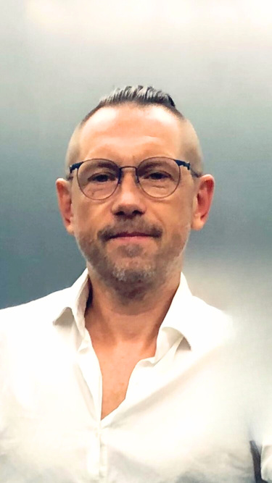
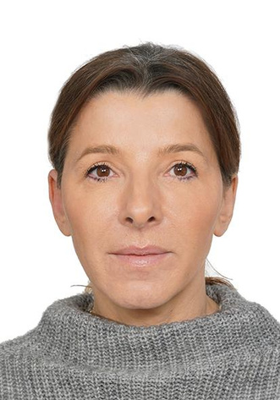

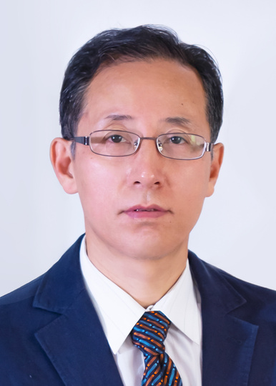
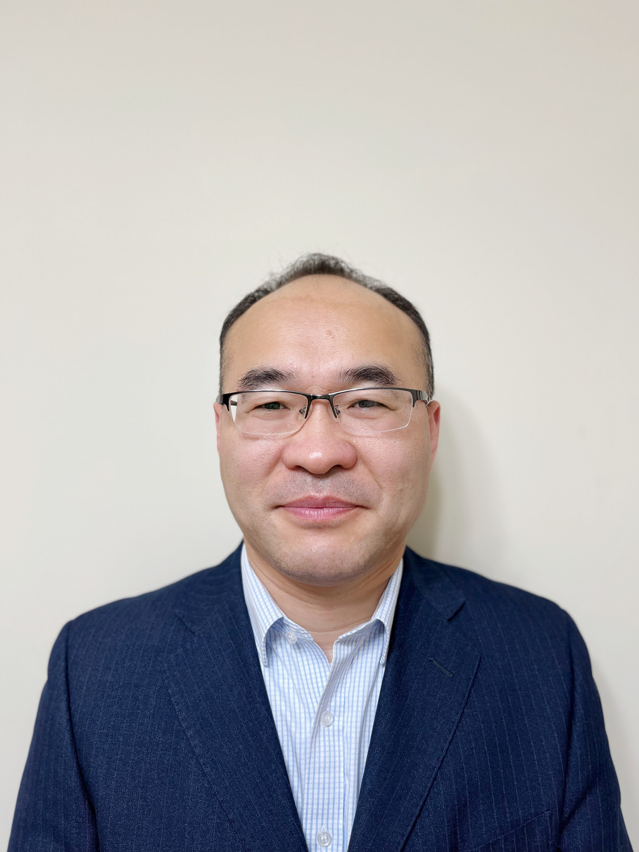
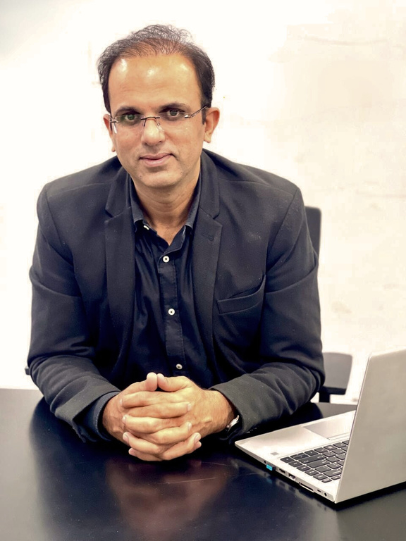
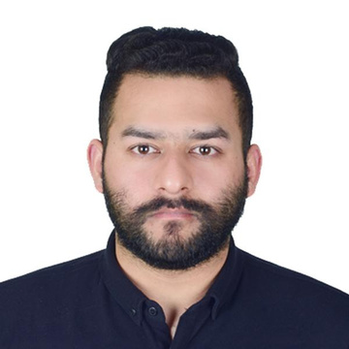

NASZ TEAM
Anna Rusin
Jonatan Wieczyński
Kamil Jaskulski
Lena Potz
CEO
Legal Department
Strategy & Commercial
Manager Korea&China
Business Developer, Project Manager
wsparcie prawne i negocjacyjne
Business Developer, Marketing 360
Sourcing, Procurment
Project Manager
Ren Enjie
William Wang
Khurram Sajjad
Yaqoob Hassan
Manager Benjin (China)
Manager Ningbo (China)
Manager Lahore (Pakistan)
Manager Faisalabad (Pakistan)
Business Developer, Sourcing
Business Developer, Sourcing
Business Developer Sourcing,
Business Development,
Sourcing, Procurment

Slide 6

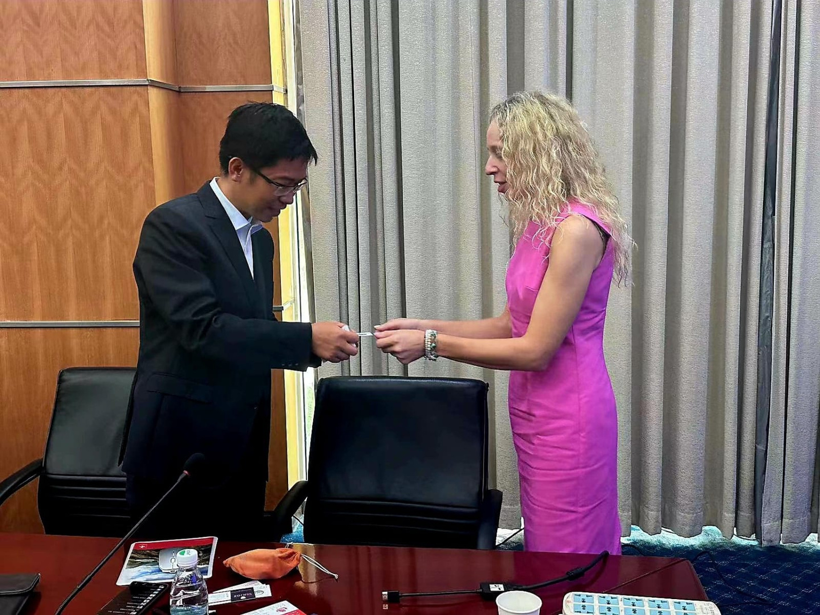
USŁUGI
Badanie rynku i analiza konkurencji
Opracowanie strategii wejścia na rynki azjatyckie
Poszukiwanie odbiorców i dystrybutorów
Organizacja misjii handlowych negocjacje i reprezentowanie na targach
Wsparcie w negocjacjach i nawiązywaniu kontaktów biznesowych
Audyty dostawców i wsparcie w certyfikacji
Rejestracja marki i ochrona praw własności intelektualnej
Negocjacje umów, obsługa prawna, tłumaczenia
Logistyka i dystrybucja
Sieć sprawdzonych dostawców, kontakt z kluczowymi importerami
Lokalne biura wsparcia
Audyty jakości, weryfikacja zakładów produkcyjnych
Transport

Slide 7









USŁUGA BUISSNES DEVELPMENTU
Wprowadzenie
Badanie rynku
Wdrożenie
Podpisanie umów z lokalnym dystrybutorami i producentami
Development
Analiza możliwości i zagrożeń, oraz analiza konkurencji
Kontrola i nadzór na wszystkimi procesami.
Budowanie dystrybucji na rynkach azjatyckich Chiny, Pakistan, Kazachstan.

Slide 8
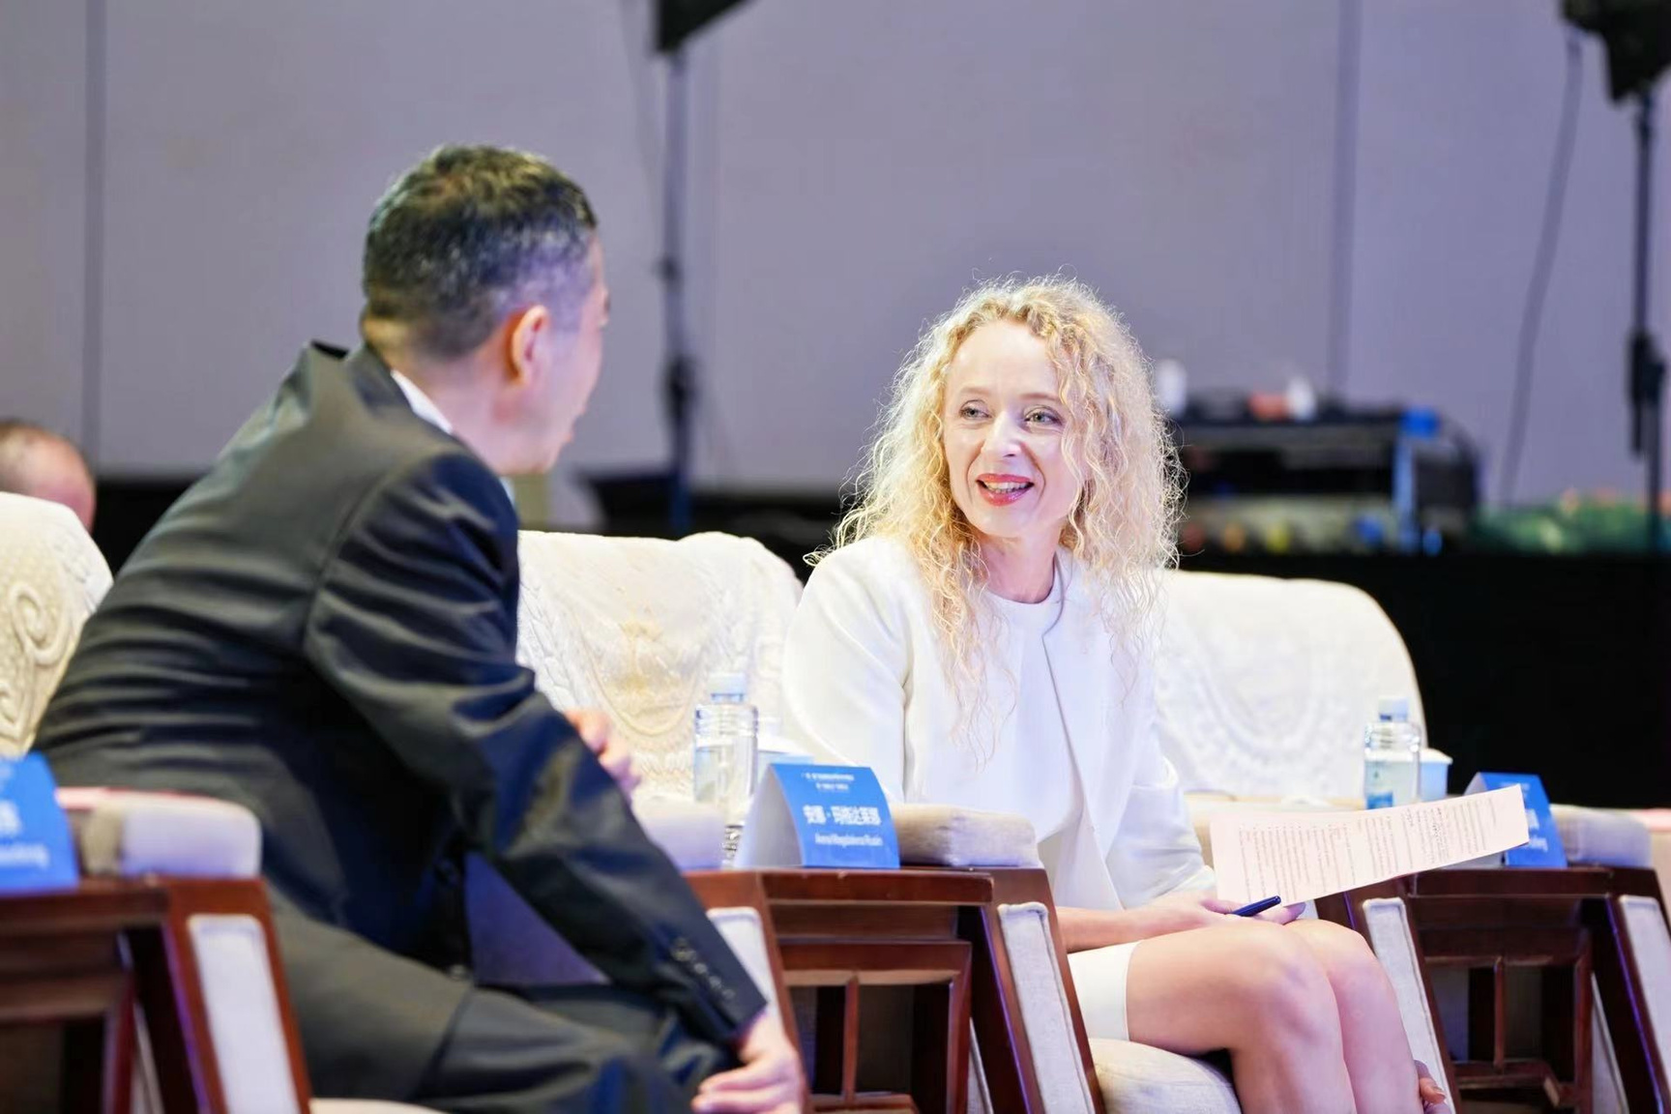




CONTACT US
Phone
+48 603 375 373
Email
anna@rusinagency.com
Website
www.rusinagency.com
Location
Warszawa, Faisalabad, Ningbo, Pekin, Maastricht, Dublin

